Slide 1
组会
屈原斌
ybqu@cnu.edu.cn
首都师范大学
Notes:
I am Wei Song from Capital Normal University, China.
I will give this presentation to introduce our paper, discourse self-attention for discourse element identification in argumentative student essays.
This is a joint work with Ifytek research and Harbin Institute of Technology.

Slide 2
上周工作
数据集处理
Baseline实验

Slide 3
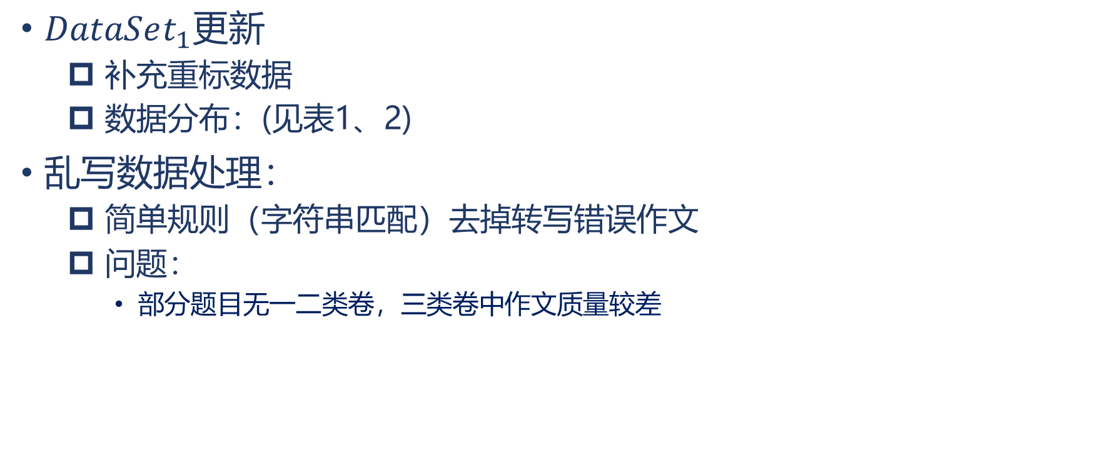


数据集处理
$DataSet_{1}更新$
补充重标数据
数据分布：(见表1、2)
乱写数据处理：
简单规则（字符串匹配）去掉转写错误作文
问题：
部分题目无一二类卷，三类卷中作文质量较差
 | 作文数
离题作文 | 341
不离题作文 | 308
表1 $DataSet_{1}标注$数据分布
 | 作文数
离题作文 | 341
不离题作文 | 1409
表2 $DataSet_{1}补充数据$分布

Slide 4
Baseline实验
实验方案：
初始方案：和题目下范文表示分别做相似度计算
更新方案：对范文表示取平均作为题目的表示做相似度计算
实验设置：
topk取k=3, threshold=20
模型说明：
HBiLstm_C：字向量模型
HBiLstm_W：词向量模型
HBiLstm_W*：词向量模型，使用预训练词向量初始化(49W*50)
Bert_xxx*：fine-tune模型

Slide 5
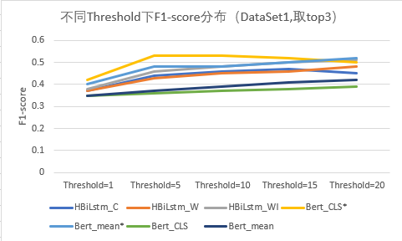
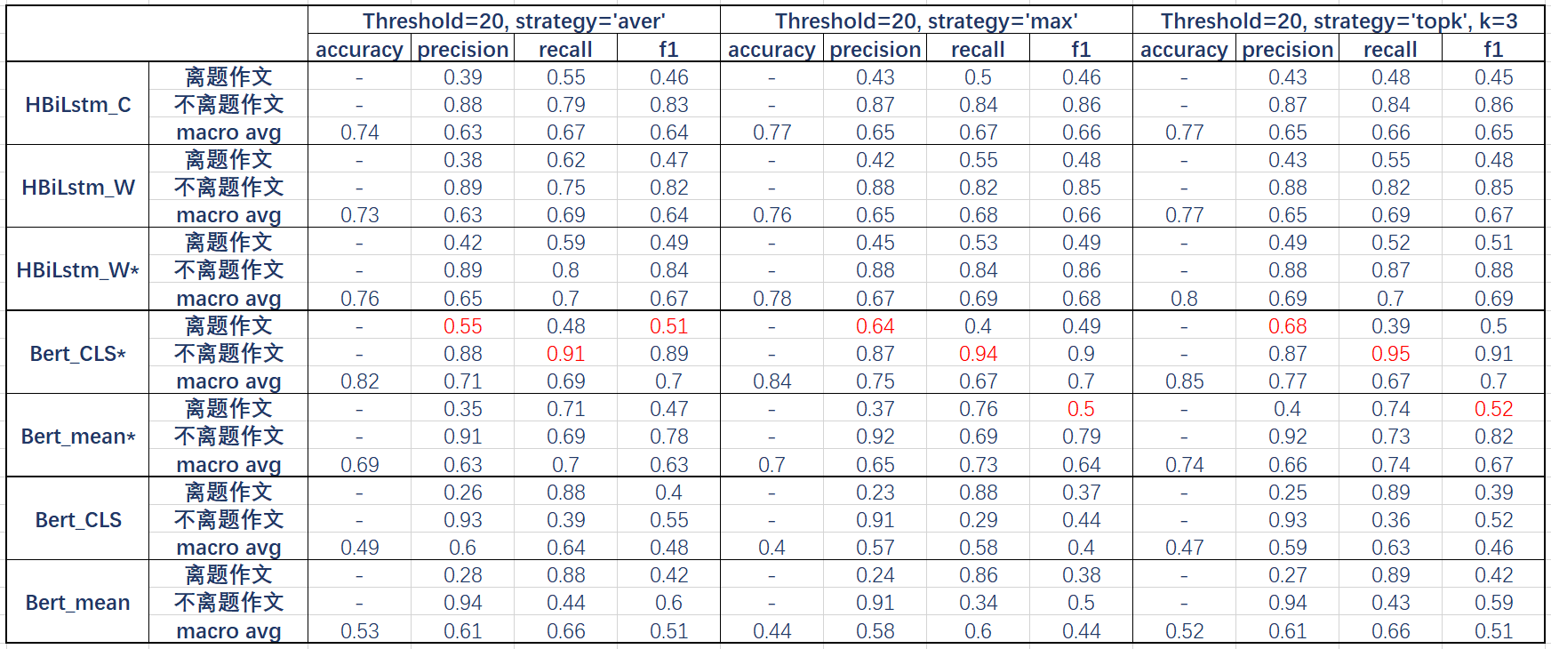


Baseline实验
$DataSet_{1} 离题$作文:不离题作文=341:1409
实验结果（方案一）：
使用预训练词向量做初始化模型优于字向量和词向量
Bert经过fine-tune后的指标最优，取[CLS]结果优于mean
Threshold与指标成正比增长
图1 $（DataSet_{1}）不同Threshold下$F1-score分布
表3 方案$一（DataSet_{1}）$实验结果

Slide 6
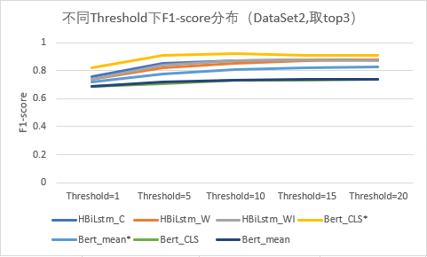
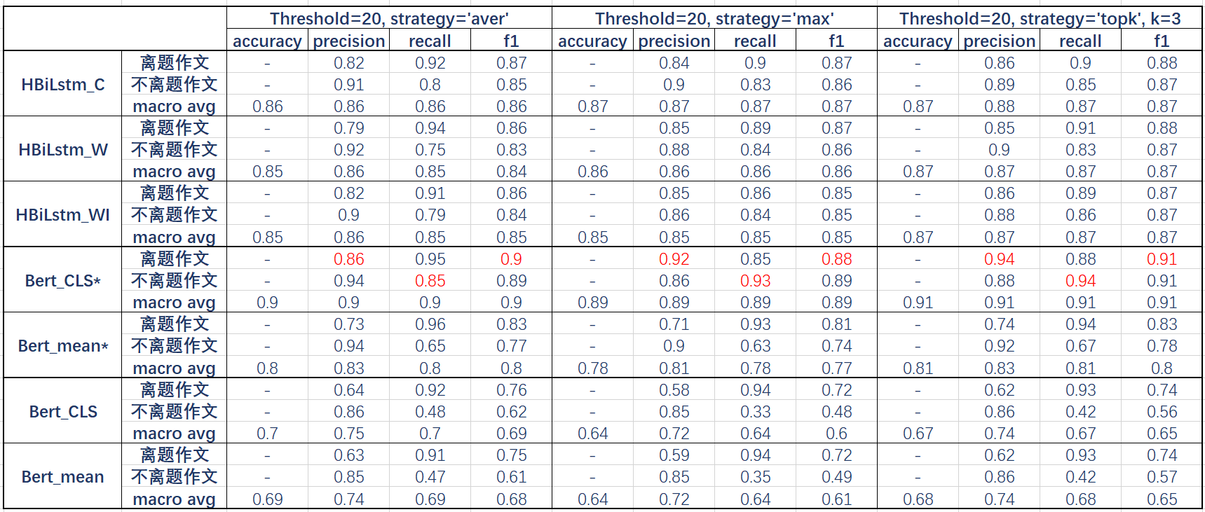


Baseline实验
$DataSet_{2} 离题$作文:不离题作文=750:750
图2 $（DataSet_{2}）不同Threshold下$F1-score分布
表4 方案$一（DataSet_{2}）$实验结果

Slide 7
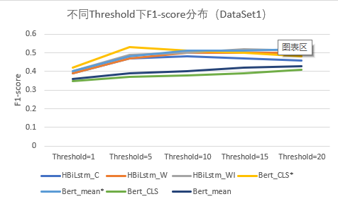
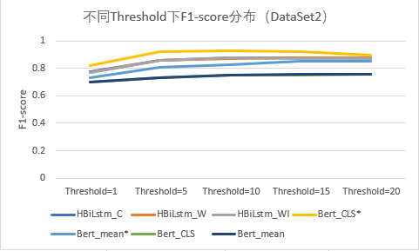

Baseline实验
$DataSet_{1} 离题$作文:不离题作文=341:1409
$DataSet_{2} 离题$作文:不离题作文=750:750
实验结果（方案二）：
使用预训练词向量做初始化模型优于字向量和词向量
Bert经过fine-tune后的指标最优，取[CLS]结果优于mean
Threshold与指标成正比增长
方案二整体指标优于方案一
图3 $（DataSet_{1}）不同Threshold下$F1-score分布
图4 $（DataSet_{1}）不同Threshold下$F1-score分布

Slide 8
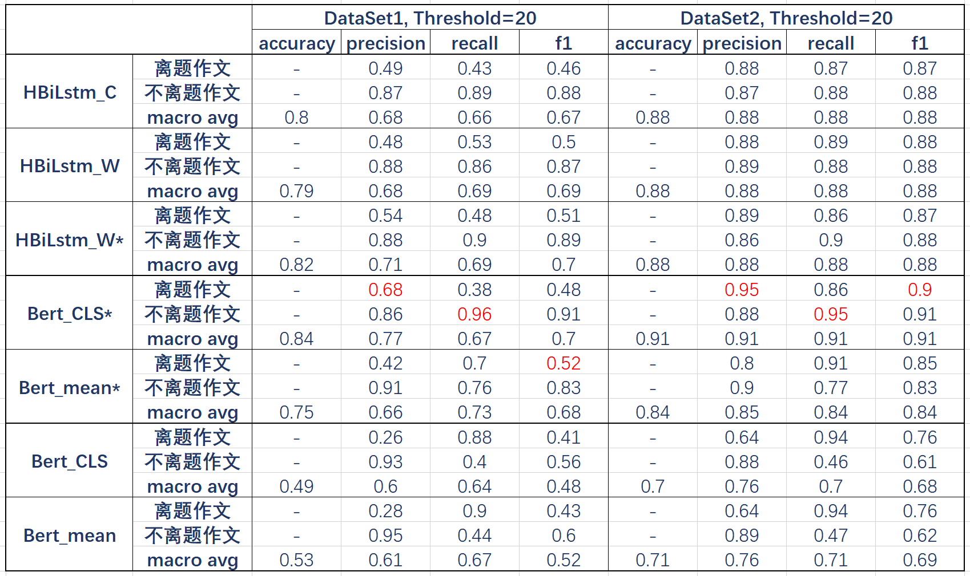

Baseline实验
表5 $方案二$实验结果

Slide 9
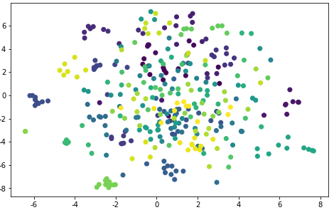
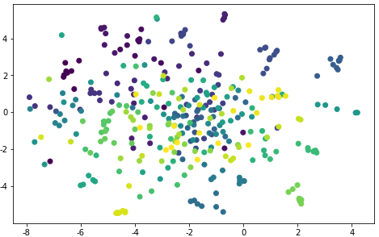
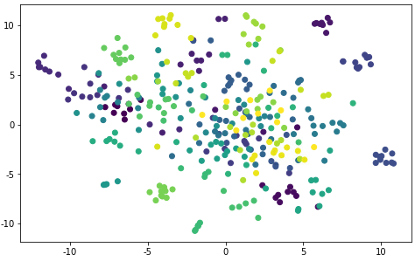
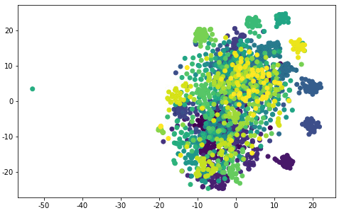
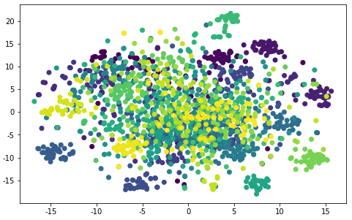
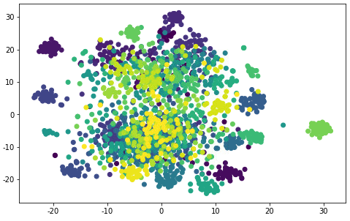

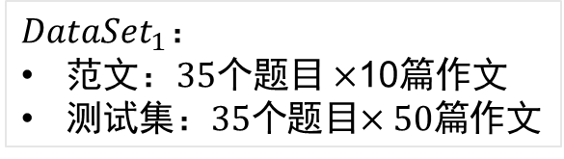
$DataSet_{1}$表示可视化
$$DataSet_{1}：$$
范文$：35个题目×$10篇作文
测试集：$35个$题目$×50篇$作文
图5.1 HBiLstm_W范文表示
图6.1 HBiLstm_C范文表示
图7.1 HBiLstm_W*范文表示
图5.2 HBiLstm_W测试集表示
图6.2 HBiLstm_C测试集表示
图7.2 HBiLstm_W*测试集表示

Slide 10
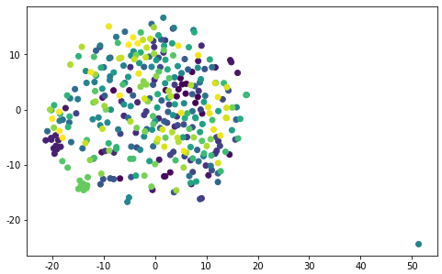
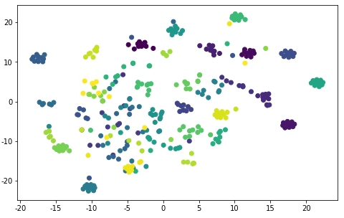
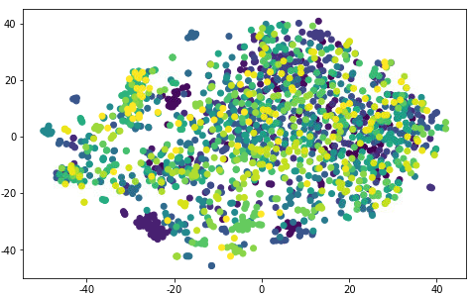
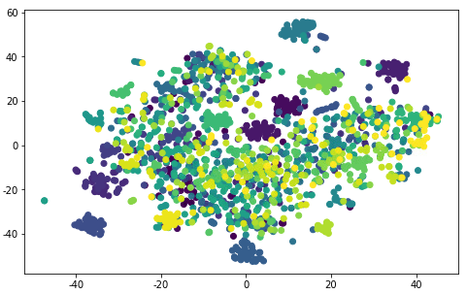
$DataSet_{1}$表示可视化
图8.1 Bert_CLS范文表示
图9.1 Bert_CLS* 范文表示
图8.2 Bert_CLS测试集表示
图9.2 Bert_CLS* 测试集表示

Slide 11
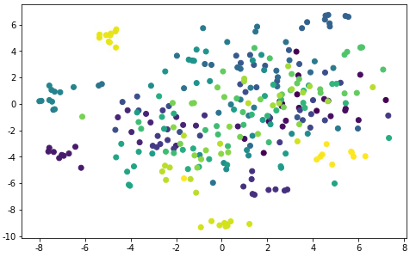
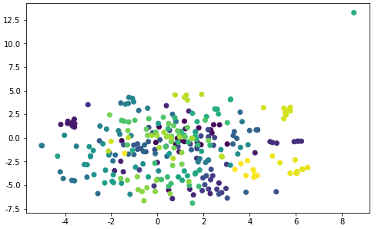
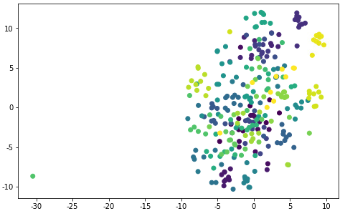
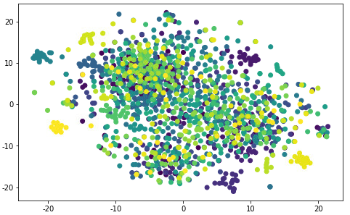
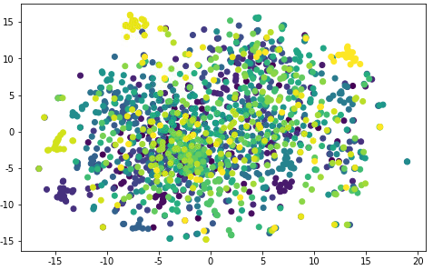
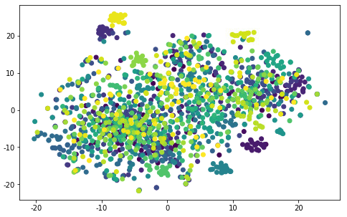


$DataSet_{2}$表示可视化
$$DataSet_{2}：$$
范文$：30个题目×$10篇作文
测试集：$30个$题目$×50篇$作文
图10.1 HBiLstm_W范文表示
图11.1 HBiLstm_C范文表示
图12.1 HBiLstm_W*范文表示
图10.2 HBiLstm_W测试集表示
图11.2 HBiLstm_C测试集表示
图12.2 HBiLstm_W*测试集表示

Slide 12
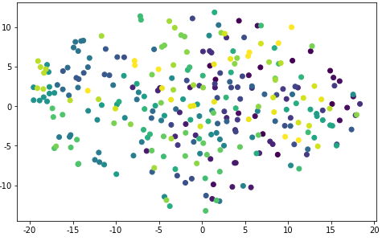
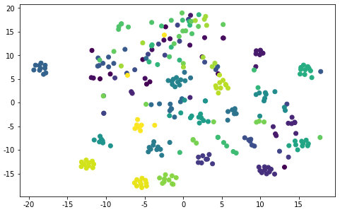
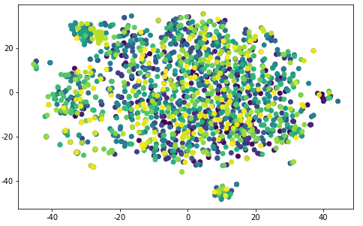
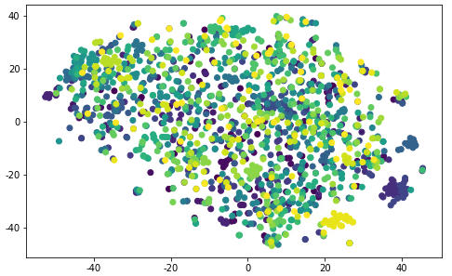
$DataSet_{2}$表示可视化
图13.1 Bert_CLS范文表示
图14.1 Bert_CLS* 范文表示
图13.2 Bert_CLS测试集表示
图14.2 Bert_CLS* 测试集表示

Slide 13
下周计划
计划项 | 具体任务 | 备注
更新方案 | 继续学习； 正文>>题目模型； | 继续学习分类模型训练完成，未测试
数据集 | 扩大训练数据； 确定数据是否需要继续筛选； 确定标注数据score=2、3的作文如何使用； | -

